Slide 1
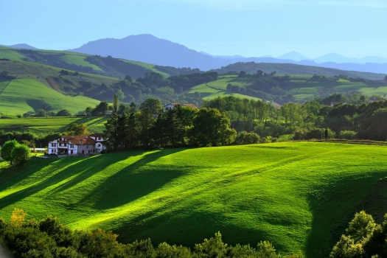
El PaÍS VASCO EUSKADI

Slide 2
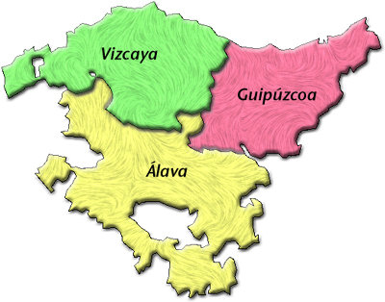
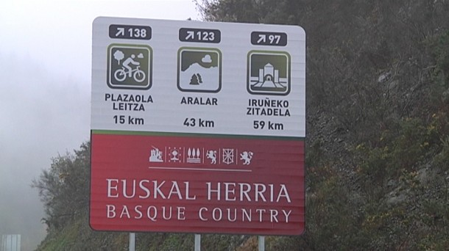
Localización

Slide 3
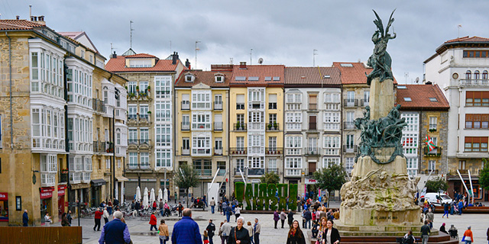
Las ciudades más importantes
Vitoria-Gasteiz

Slide 4
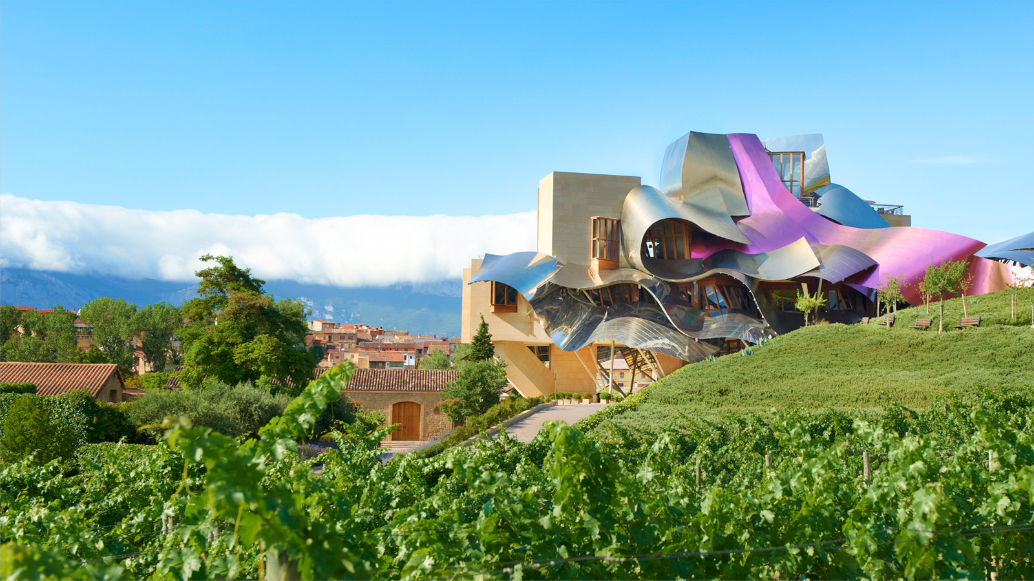
Álava

Slide 5
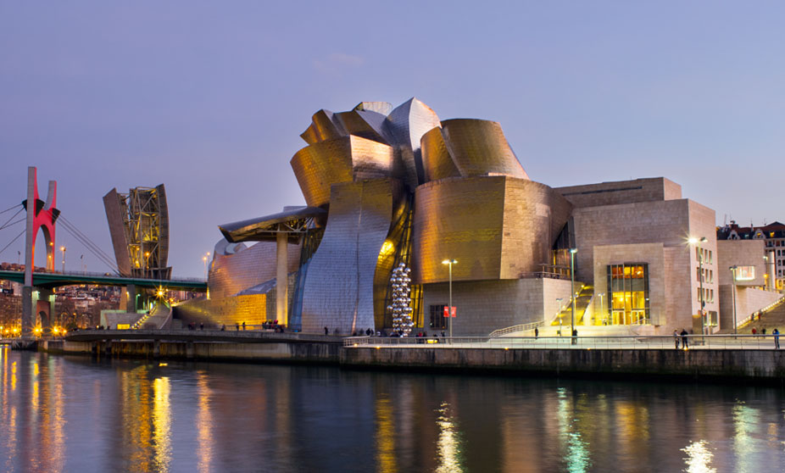
Bilbao

Slide 6
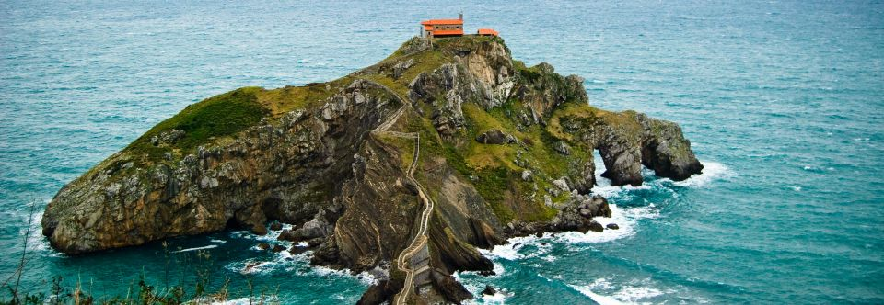
Vizcaya

Slide 7
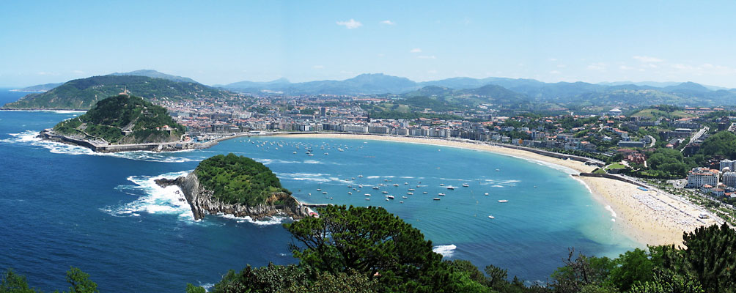
San Sebastian-Donostia

Slide 8
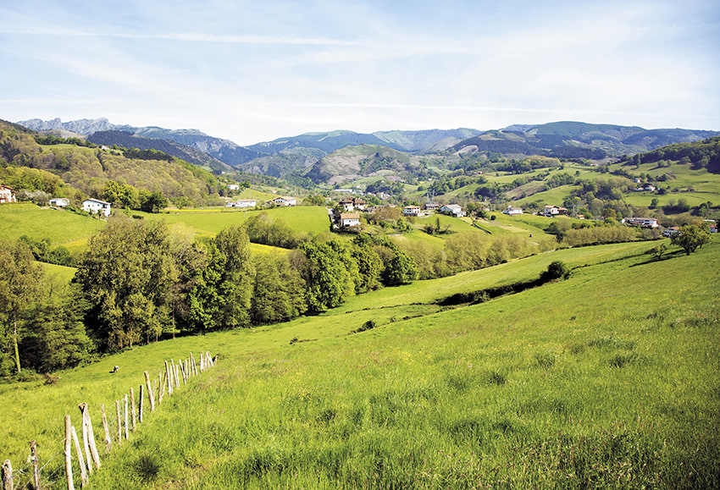
Guipuzcoa

Slide 9
BANDERA
La Ikurriña
El escudo

Slide 10
¿Quiénes son los vascos?
Nadie lo sabe, pero hay muchas teorias.
Actualmente, los vascos somos una mezcla de romanos, celtas, íberos etc
Algunos vascos tienen apellidos en lengua vasca, estos apellidos hacen referencia a la casa familiar (Zubizarreta, Barrenetxea)

Slide 11
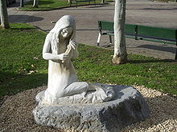
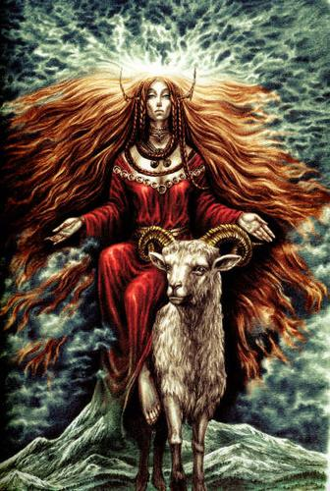
Mitología

Slide 12
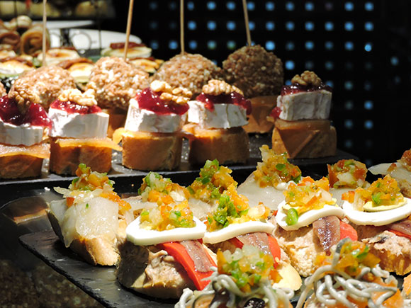
Comida: Los Pintxos

Slide 13
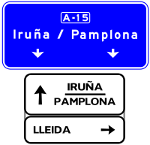
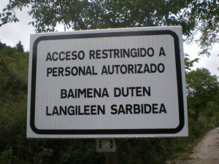
Dos Lenguas: El Español y el Euskera o Vasco
Estas dos lenguas son oficiales.
Los estudiantes pueden elegir en qué lengua quieren estudiar, normalmente lo hacen en vasco.
Conocer estas lenguas es obligatorio para trabajar en la administración.

Slide 14
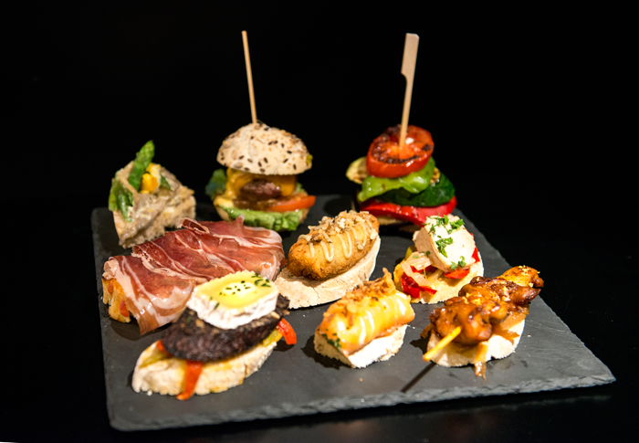
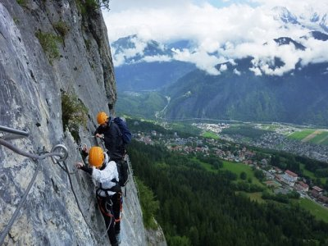
¿Qué actividades se pueden hacer?
Ir de pintxos
Ir a la montaña

Slide 15
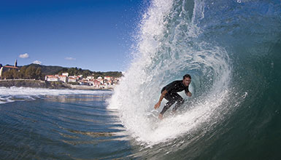
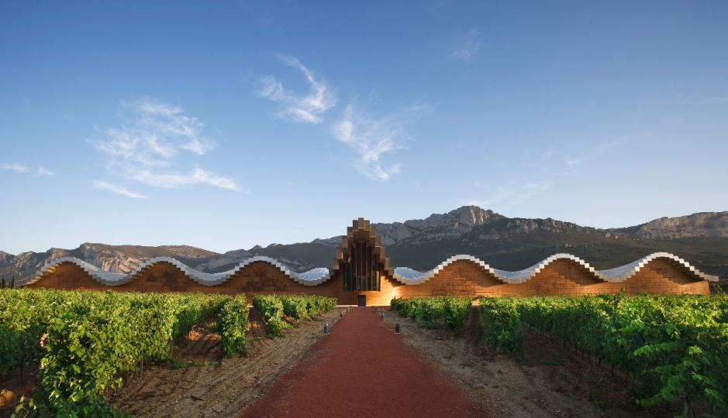
Surfear
Visitar una bodega

Slide 16
¡Hasta pronto!
Laster arte!

